Slide 1
DEPORTE PARA
LA PAZ

Slide 2
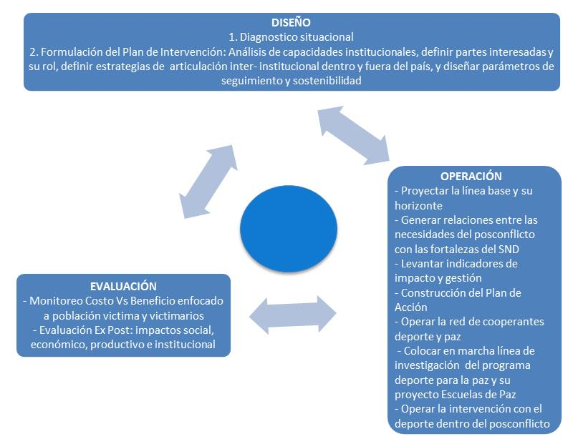
Método

Slide 3
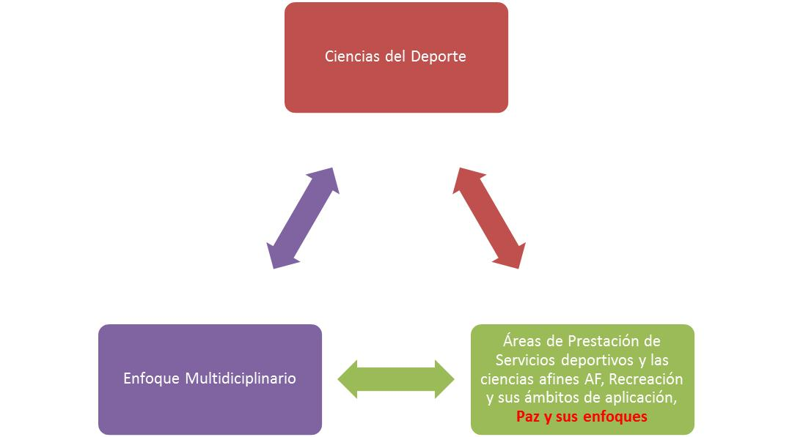
Articulación

Slide 4
Modelo inicial
GESTIÓN COLDEPORTES
SISTEMA NACIONAL DEL DEPORTE
ENTIDADES LOCALES, NO MIEMBROS DEL SND
TRABAJO DESDE Y CON LA COMUNIDAD
Construcción de vínculos de solidaridad
Generación de nuevos valores sociales
Aprovechamiento del tiempo libre
Nuevos estilos y hábitos de vida
Apropiación del territorio

Slide 5
Fundamentos
Capital Social
Colaboración Social (Jürgen Habermas*)
Tejido social
Construcción comunidad (Francis Fukuyama)
Gobernanza Mundial
Redes publico- privado – civil (Immanuel Kant)
Procesos resilientes
Capacidad de respuesta frente a la adversidad (Emmy Werner)
Conocer
Foco: Victima y victimario
Redes sociales
Acción colectiva
Nuevas practicas sociales
Innovación social
Motivo Cooperación
Inclusión social
Responsabilidad diferenciadas
Ética Global
Paz democrática
Integración (reintegración)
Vínculos Propios
Aprensión Conocimientos
Competencias sociales
Rescate saberes

Slide 6
Organización
Escuelas Deportivas para la Paz
Deporte en zonas veredales
Programa Deporte, Convivencia y Paz

Slide 7
Apropiación del territorio
Hábitos y estilos de vida saludables
Deporte convivencia y paz
Deporte escolar
ESCUELAS DEPORTIVAS PARA LA PAZ
Vínculos de solidaridad
Logros del Programa DCP
fortalecer dinámicas deportivas en las comunidades
Enseñanza de valores mediante el deporte para la resolución de conflictos.
Practica de actividades lúdico-formativas que desarrollan capacidades y habilidades para la vida.
Fortalecimiento de los lazos familiares
Notes:
Esto que significa Que deporte convivencia y paz se artículo con las iniciativas de deporte escolar para crear las escuelas deportivas para la paz. Esta iniciativa apunta directamente a la apropiación del territorio la generación de hábitos y estilos de vida saludable, la construcción de vínculos de solidaridad y el fortalecimiento de los lazos familiares.

Slide 8
Antecedentes
2010
El Programa Convivencia y Paz, nace en el año 2010 bajo el plan de desarrollo del Presidente Juan Manuel Santos “Prosperidad Democrática”, como enfoque estratégico de COLDEPORTES, enmarcado en su Plan de Acción 2010 -2014
En el año 2012 con la reestructuración de COLDEPORTES de Instituto a Departamento Administrativo, Convivencia y Paz pasa de ser una estrategia transversal a convertirse en Programa del Departamento, con el apoyo de nuevos aliados institucionales en el Gobierno Nacional.
2012
Año 2017, se fortalece el programa de convivencia y paz, creando los proyectos de Escuelas Deportivas para la Paz, en 4 departamentos del pacifico colombiano y un departamento de la Amazonía colombina. Y deporte y recreación en los espacios territoriales para la capacitación y reincorporación
2017

Slide 9
Metodologías
VALORES
Respeto
HABILIDADES
Resolución pacífica de Conflictos
FAMILIA
Prevención del riesgo.
COMUNIDAD
Comunicación asertiva.
Responsabilidad
Disciplina
Tolerancia a la diferencia
Honestidad
Perseverancia
Autoconfianza
Sentido de Pertenencia
Liderazgo.
Familia y medio ambiente
Roles definidos
Participación activa.
Recuperación de espacios.
Promover a través de la práctica deportiva hábitos saludables y ocupación del tiempo libre
Fortalecer en los beneficiarios y comunidad valores y demás habilidades para la construcción de paz
Implementar herramientas de evaluación al inicio y al final del programa, para analizar el impacto en la población beneficiada
Notes:
Deporte, Convivencia y Paz, utiliza el Deporte como instrumento que permite canalizar energías lejos de la agresión y la autodestrucción, ayuda a interiorizar la importancia de las reglas y normas, mejora la autoestima y promueve el uso de mecanismos institucionalizados de resolución de conflictos.

Slide 10
Características
ADMINISTRACIÓN
Descentralizado por departamentos y municipios.
Meta de cobertura: 10% población escolar.
Polos de desarrollo, de acuerdo a estudio poblacional.
TERRITORIO Y CULTURA
Gratuito a los beneficiarios
Democrático y de fácil vinculación
Recuperación de espacios deportivos.
PEDAGÓGICO
Extra escolar.
Vinculación de padres de familia (escuela de padres)
Genera incentivos
DEPORTIVO
Evaluativo
Disciplinas de mayor convocatoria.
Interrelacionado con organismos del deporte asociado.
Festivales y competencias

Slide 11
Zonas Veredales de
Transición y Normalización
Zonas veredales: concentración de las antiguas FARC en diferentes puntos del país (23 ZVTN y 8 campamentos) y donde se aplicara desde el gobierno las medidas que les garanticen a los miembros de esta guerrilla el bienestar, la atención en salud, jornadas de cedulación y actividades de preparación para la reincorporación

Slide 12
Objetivos
Fortalecer el desarrollo integral del ser humano a través del deporte, la recreación y la actividad física.
Aunar esfuerzos interinstitucionales e intersectoriales para aumentar las oportunidades de práctica de deporte, recreación y actividad física como medio para el desarrollo integral humano.
Proporcionar espacios para la práctica de actividad física, deporte social comunitario y recreación como estrategia para el aprovechamiento del tiempo libre.

Slide 13
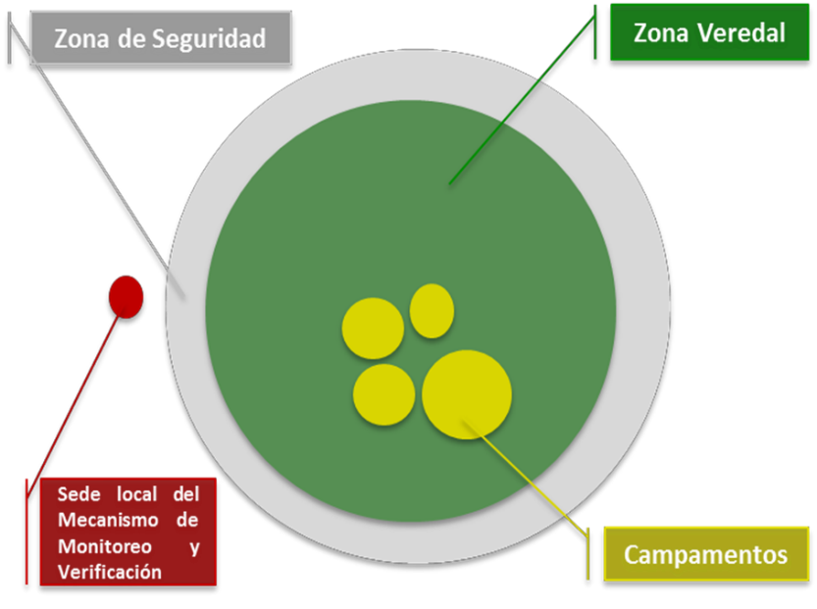
Contextualización
¿Qué es una zona veredal transitoria para la normalización ZVTN / Espacios Territoriales de Capacitación y Reincorporación-ETCR?
Son áreas temporales y transitorias, definidas, delimitadas y concertadas entre el Gobierno Nacional y las FARC-EP para llevar a cabo el proceso de dejación de armas e iniciar el tránsito hacia la legalidad de las FARC-EP.
Tienen una extensión razonable que permita el monitoreo y verificación y acceso sin limitación de este mecanismo.
Su tamaño se define teniendo en cuenta los límites de la vereda y accidentes geográficos, así como el número de integrantes de las FARC-EP que estarán ubicados allí.

Slide 14
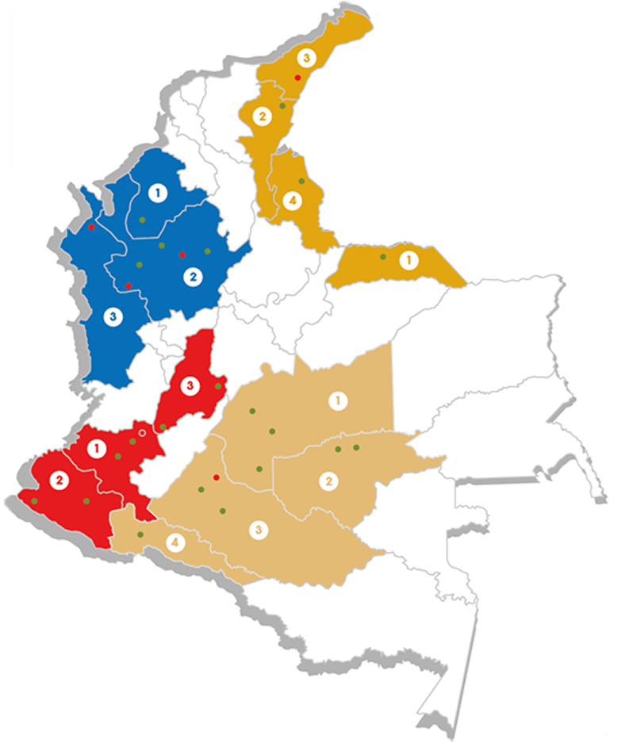
Equipo
Actividad física y aprovechamiento del Tiempo Libre
Promotores
Monitores
Coordinador

Slide 15
Caracteristicas
1
En promedio se realizan 2 jornadas por semana.
Nivel nacional:
Presidencia de la República
Oficina del Alto Comisionado para la Paz
Agencia para la Reincorporación y Normalización
Fundación Tierra Posible
COLDEPORTES
ARTICULACIÓN INTERINSTITUCIONAL
Nivel local:
Enlaces locales de la Oficina del Alto Comisionado para la Paz
Enlaces locales de la Agencia para la Reincorporación y Normalización
Seguimiento al desarrollo de las actividades - Fundación Tierra Posible
Promotores y monitores de COLDEPORTES que hacen presencia en ETCR.
2
Se realizan actividades con la comunidad periódicamente

Slide 16
Modelo final
Construcción de vínculos de solidaridad
Generación de nuevos valores sociales
Aprovechamiento del tiempo libre
Nuevos estilos y hábitos de vida
Apropiación del territorio
PROYECTO ESCUELAS DEPORTIVAS PARA LA PAZ
COLDEPORTES EN ZVTN-ETCR
PROYECTO ESCUELAS DEPORTIVAS PARA LA PAZ
COLDEPORTES EN ZVTN-ETCR
PROYECTO ESCUELAS DEPORTIVAS PARA LA PAZ
COLDEPORTES EN ZVTN-ETCR
PROYECTO ESCUELAS DEPORTIVAS PARA LA PAZ
PROYECTO ESCUELAS DEPORTIVAS PARA LA PAZ
COLDEPORTES EN ZVTN-ETCR

Slide 17
Gracias
EL DEPORTE VEHICULO
CONSTRUCTOR DE PAZ: jarg
Andres Restrepo
jrestrepo@coldeportes.gov.co
jandresr@gmail.com
Teléfono: 57 + 3014332051
Fuente: subdirección General

